Slide 1
Ревматическая лихорадка
Кафедра общей врачебной практики ВГМУ
Профессор Выхристенко Л.Р.

Slide 2
Определение
ОРЛ - системное воспалительное заболевание соединительной ткани с преимущественным поражением:
ССС (кардит)
суставов (мигрирующий полиартрит)
головного мозга (хорея)
кожи (кольцевидная эритема, ревматические узелки),
возникающее у предрасположенных лиц после перенесенных тонзиллита или фарингита (вызванных бета-гемолитическим стрептококком группы А) в результате аутоагрессии организма в отношении собственных тканей из-за сходства Аг стрептококка и Аг поражаемых тканей

Slide 3
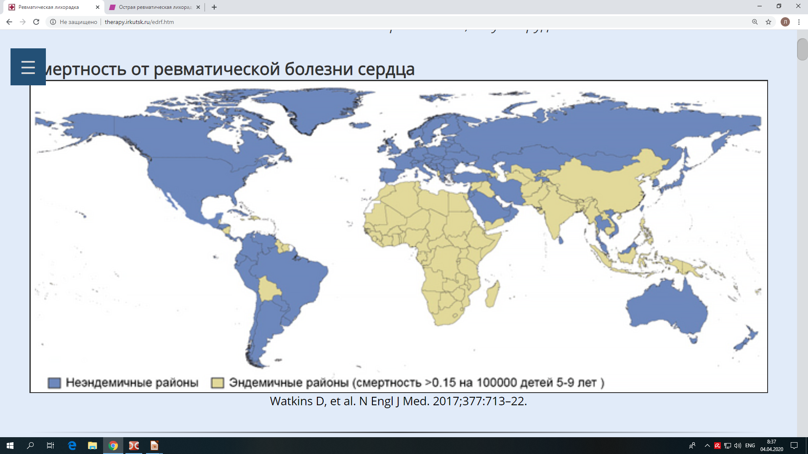

Slide 4
Этиология
Генетическая предрасположенность
у 75 – 100% пациентов с ОРЛ и ревматическими пороками сердца на В-лимфоцитах выявлен аллоантиген 883 (D8/17)
ОРЛ и ХРБС наиболее распространены в отдельных семьях
Бета-гемолитический стрептококк А (серотипы М3, М5, М18, М24) имеет в составе клеточной стенки М-белок, антигены которого сходны по составу с Аг сердечной мышцы, мозга и синовиальных оболочек

Slide 5
Бета-гемолитический стрептококк группы А

Slide 6
Перекрестные поражения при инфекции БГСА
Антигены тканей человека | Компоненты структуры БГСА
Аутоэпитоп Т-клеток | М-протеин
Клапаны сердца | Гликопротеин клеточной стенки
Миозин и тропомиозин | М-протеин
Миозин и НLА класс II | Белок 67 kDA
Цитоплазма нейронов зоны субталамуса и хвостатого ядра | Цитоплазматическая мембрана
Белки тканей головного мозга | М-протеин
Синовиальная оболочка и хрящ | М-протеин

Slide 7
Симптомы стрептококкового фарингита

Slide 8
Стрептококковый фарингит
Экспресс-тест стрептококковой инфекции

Slide 9
Патогенез ОРЛ

Slide 11
КЛИНИЧЕСКАЯ КАРТИНА ОРЛ возникает через 2–3 нед. после фарингита
1) воспаление крупных суставов (у 75 %) — обычно асимметричное, с типичным отеком, сильной болезненностью, чувствительностью и покраснением кожи
2) кардит (у 40–60 %) — может затрагивать эндокард, миокард и перикард; часто шум митральной недостаточности; на ЭКГ часто АВ-блокада I степени
3) хорея Сиденгама (у 5–20 %) — самопроизвольные движения мышц лица и конечностей, слабость, эмоциональная нестабильность
4) кольцевидная ревматическая эритема (у 5 %) на туловище и проксимальных частях конечностей
5) безболезненные подкожные узелки (у <3 %) на разгибательных поверхностях локтевых и коленных суставов

Slide 12
Типичное течение
Если не возникает кардит, болезнь протекает легко
Большинство рецидивов случается в течение первых 2 лет
Каждый рецидив ревматической лихорадки увеличивает вероятность возникновения пороков митрального и аортального клапанов

Slide 13
Ревматический артрит

Slide 14
Морфологические критерии ревмокардита:
субэндокардиальные или миокардиальные гранулемы Ашоффа-Талалаева
бородавчатый эндокардит клапанов
аурикулит задней стенки левого предсердия
Ревматические вегетации на митральном клапане

Slide 15
Ревматический митральный стеноз

Slide 16
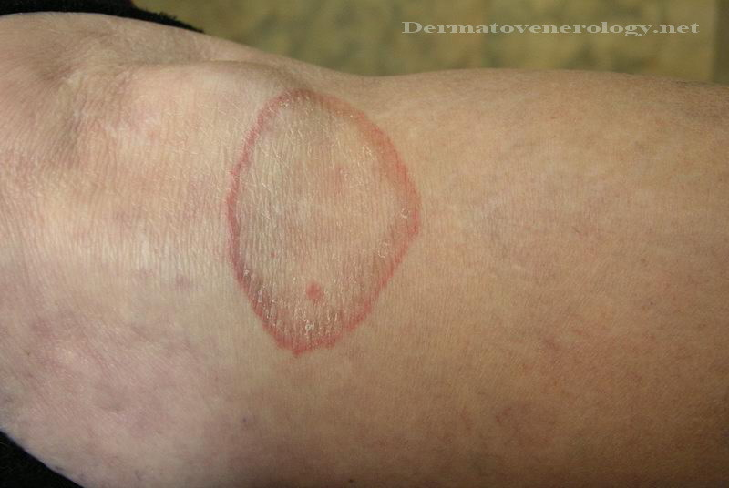
Кольцевидная эритема

Slide 17
:
Подкожные ревматические узелки

Slide 18
Лабораторная диагностика ОРЛ
Тесты, подтверждающие острое заражение БГСА
Ускорение СОЭ и увеличение СРБ в плазме, сохраняется в течение несколько месяцев
Уровень антистрептолизина О (АСЛО) в остром периоде превышает 200 ЕД, возрастает в течение 1–2 нед. после заражения, достигает пика через 3–8 нед., удерживается на высоком уровне до 6 мес. и медленно снижается в среднем через 6 мес.

Slide 21
Диагностические критерии Киселя-Джонса (1944; АНА)
1) Большие симптомы — кардит, полиартрит, хорея, кольцевидная ревматическая эритема, подкожные узелки;
2) Малые симптомы — боль в суставах, лихорадка, повышение острофазовых показателей (СОЭ или СРБ), удлинение интервала PQ.
Ds: если у больных с подтвержденным наличием антигенов бета-гемолитического стрептококка группы А (высокие показатели АСЛО) имеются ≥2 больших критериев или 1 большой + 2 малых

Slide 23
Дифференциальная диагностика
С другими заболеваниями сердца (вирусный миокардит, пролапс митрального клапана, инфекционный эндокардит, миксома сердца)
С другими формами реактивных артритов
С синдромом PANDAS (Pediatric Autoimmune Neuropsychiatric Disorders Associated with Streptococcal infections)
С лайм-боррелиозом
С антифосфолипидным синдромом

Slide 24
ЛЕЧЕНИЕ
Соблюдение постельного режима 2-3 недели
Диклофенак (НПВП) 100-150 мг/сут в течение 2 мес.
В случае тяжелых проявлений воспаления сердца дополнительно ГКС (преднизолон 20-30 мг/сутки) 2–8 недель +аспаркам по 3 - 6 табл/сут -1 мес
С целью санации носоглотки - антибиотики, как при острой стрептококковой ангине. Начало терапии в течение первых 10 дней от появления симптомов воспаления горла почти полностью устраняет риск поражения сердца
Сердечная недостаточность: ограничение соли, диуретики, ИАПФ/БРА
Хорея:нейролептики (аминазин) или бензодиазепины (диазепам), при гиперкинезах противосудорожные (карбамазепин)

Slide 25
ПРОФИЛАКТИКА
Первичная профилактика: эффективное лечение стрептококковой ангины.
Вторичная профилактика:
бензатина бензилпенициллин 1,2 млн. ЕД в/м каждые 3-4 недели (при непереносимостью пенициллина эритромицин 250 мг 2 × в сутки перорально)
Если была ОРЛ без кардита – профилактика не менее 5 лет
Кардит без порока в исходе – не менее 10 лет
Порок в исходе – от 10 лет до пожизненной профилактики

Slide 26
Хронические ревматические болезни сердца (ХРБС) – заболевания, характеризуемые поражением клапанов сердца в виде краевого фиброза клапанных створок воспалительного генеза или порока сердца (недостаточности и/или стеноза), сформировавшегося после перенесенной ОРЛ

Slide 27
Классификация по МКБ-10
ХРОНИЧЕСКИЕ РЕВМАТИЧЕСКИЕ БОЛЕЗНИ СЕРДЦА
I05 Ревматические болезни митрального клапана
I06 Ревматические болезни аортального клапана
I07 Ревматические болезни трехстворчатого клапана
I08 Поражения нескольких клапанов
I09 Другие ревматические болезни сердца

Slide 28
Диагностика ХРБС
Основная:
Анамнез, клинические симптомы, физикальное обследование
Общий анализ крови
Общий анализ мочи
Определение концентрации общего белка, билирубина, СРБ, калия, мочевины, активности АсАТ, АлАТ, AСЛ-О
Исследование показателей гемостаза: определение ПТВ с расчетом МНО (при применении непрямых антикоагулянтов)
Эхо-КГ
Рентгенография органов грудной полости
Тест 6-минутной ходьбы
Измерение АД (профиль),ЧСС
Контроль массы тела

Slide 29
Диагностика ХРБС
Дополнительная:
УЗИ органов брюшной полости
Чреспищеводная Эхо-КГ
Консультация врача-стоматолога, врача-оториноларинголога

Slide 30
Лечение
ЛС противоаритмического действия (бисопролол 2,5-10 мг/сут 1 раз в день или карведилол 6,25-50 мг/сут 2 раза в день)
Диуретики (фуросемид 40-120 мг/сут внутрь или/и гидрохлортиазид 100-150 мг/сут внутрь)
Антиангинальные, гипотензивные средства (амлодипин в начальной дозе 2,5-5 мг 1 р/сут)
Сердечные гликозиды (дигоксин) по схеме до насыщения, затем длительно в поддерживающей дозировке с постепенной отменой
Непрямые антикоагулянты (варфарин внутрь в дозе 2,5-10 мг 1 раз в сутки
По показаниям направление на хирургическое лечение: клапанная коррекция

Slide 31
Профилактика вторичного инфекционного эндокардита
Стоматологические, оральные, респираторные и эзофагальные процедуры
- амоксициллин 2 г внутрь за 1 час до манипуляции
- или амоксициллин или ампициллин 2 г в/в за 30-60 минут до манипуляции
Пациенты с аллергией к пенициллину:
- клиндамицин 600 мг или азитромицин 500 мг за 1 час до процедуры
Процедуры на желудочно-кишечном и мочеполовом трактах
- ампициллин или амоксициллин 2 г в/в + гентамицин 1,5 мг/кг в/в за 30-60 минут до процедуры, через 6 часов – ампициллин или амоксициллин 1 г внутрь

Slide 32
Спасибо за внимание!

